Slide 1

DOSKONALENIE TRENERÓW WSPOMAGANIA OŚWIATY
Projekt współfinansowanym przez Unię Europejską
ze środków Europejskiego Funduszu Społecznego
w ramach Programu Operacyjnego Wiedza Edukacja Rozwój 2014-2020,
Działanie 2.10. Wysoka jakość systemu oświaty.

Slide 2
Realizator projektu: Fundacja Rozwoju Demokracji Lokalnej Centrum Szkoleniowe w Łodzi.
Partner projektu: Łódzkie Centrum Doskonalenia Nauczycieli i Kształcenia Praktycznego.
Cel główny projektu: podniesienie kompetencji 170 (136K, 34M) pracowników systemu wspomagania pracy szkoły oraz trenerów z terenu woj. łódzkiego i mazowieckiego w zakresie wspomagania pracy szkół ukierunkowanego na rozwijanie kompetencji kluczowych uczniów poprzez wdrożenie programów szkoleniowo-doradczych wraz z obudową merytoryczną.

Slide 3
Formy wsparcia:
Szkolenia i doradztwo dla pracowników systemu wspomaganiach pracy szkoły oraz trenerów współpracujących z instytucjami wspomagania pracy szkoły z wybranej przez uczestnika kompetencji kluczowej – do wyboru przez uczestnika projektu 1 z 5 kompetencji kluczowych
Doradztwo – każdy uczestnik projektu otrzyma wsparcie doradcze w postaci spotkań konsultacyjnych indywidualnych w postaci 18 godz. oraz zespołowego w postaci 18 godz. Celem doradztwa jest wspieranie uczestników szkoleń w prowadzeniu procesu wspomagania pracy szkoły.
Praca w sieci współpracy i samokształcenia dająca możliwość stałej i długofalowej współpracy na platformie www.doskonaleniewsieci.pl

Slide 4
SZKOLENIE DLA TRENERÓW WSPOMAGANIA OŚWIATY
W ZAKRESIE WSPOMAGANIA SZKÓŁ W ROZWOJU KOMPETENCJI SPOŁECZNYCH I OBYWATELSKICH, KOMPETENCJI INICJATYWNOŚCI
I PRZEDSIĘBIORCZOŚCI, KOMPETENCJI ŚWIADOMOŚCI I EKSPRESJI KULTURALNEJ – I ETAP EDUKACYJNY

Slide 5
Cel ogólny:
Przygotowanie do procesowego wspomagania szkół w obszarach związanych z kształtowaniem kompetencji kluczowych uczniów

Slide 6
Cele szczegółowe:
Uczestnik szkolenia:
charakteryzuje kompetencje kluczowe, rozumie ich rolę i znaczenie w procesie uczenia się przez całe życie oraz w przygotowaniu uczniów do funkcjonowania w społeczeństwie i dorosłego życia;
uzasadnia potrzebę rozwijania postaw innowacyjności, kreatywności i umiejętności pracy zespołowej oraz wpływ procesu uczenia się/nauczania na I etapie edukacyjnym na ich kształtowanie;
wskazuje metody służące kształtowaniu postaw innowacyjności, kreatywności i umiejętności pracy zespołowej oraz warunki sprzyjające ich wykorzystaniu na I etapie edukacyjnym;
zna założenia kompleksowego wspomagania szkół i zadania instytucji systemu wspomagania;
prowadzi wspomaganie szkoły w zakresie kształtowania kompetencji kluczowych uczniów, wykorzystując wiedzę na temat metod i technik uczenia się/nauczania;
organizuje pracę zespołową nauczycieli w celu kształtowania kompetencji kluczowych uczniów;
określa swój potencjał zawodowy i planuje dalszy rozwój w roli osoby organizującej wspomaganie szkół.

Slide 7
Moduły:
Wspomaganie pracy szkoły- wprowadzenie do szkolenia
Rozwój kompetencji kluczowych w procesie edukacji
Proces uczenia się a rozwój kompetencji kluczowych
Kształtowanie postaw innowacyjności, kreatywności i umiejętności pracy zespołowej
Kształtowanie umiejętności pracy zespołowej u uczniów na I etapie edukacyjnym
Kształtowanie postawy kreatywności u uczniów na I etapie edukacyjnym
Kształtowanie postawy innowacyjności u uczniów na I etapie edukacyjnym
Wspomaganie szkoły w kształtowaniu postaw innowacyjności, kreatywności i umiejętności pracy zespołowej u uczniów
Planowanie rozwoju zawodowego uczestników szkolenia w zakresie wspomagania szkół

Slide 8
INFORMACJE ORGANIZACYJNE
Czas trwania zajęć
Część stacjonarna – 70 godzin dydaktycznych,
Część e-learningowa – 20 godzin (4 zaliczenia)
Szkolenie odbywać się będzie w czasie dwóch zjazdów
I ZJAZD (3 dni, 30 godz.) każdy dzień 10 godzin
II ZJAZD (4 dni, 40 godz.) 1 -3 dzień – po 10,5 godz. 4 dzień - 8,5 godz.

Slide 9
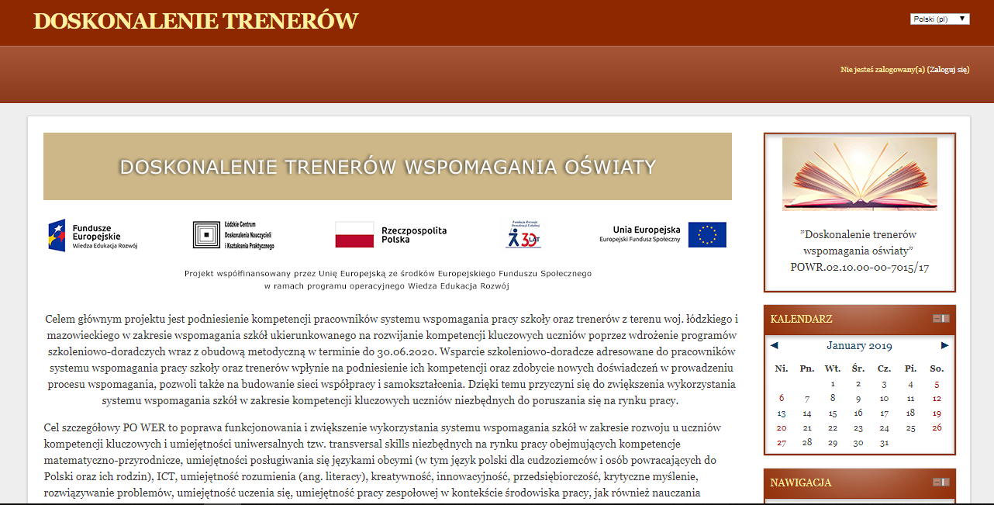

Slide 10
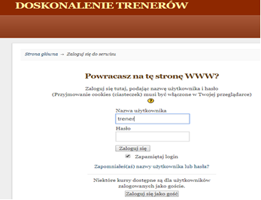

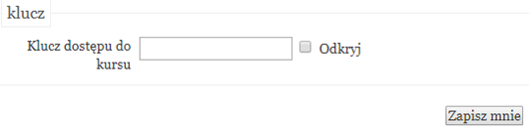

Slide 11
Założenia nowego modelu wspomagania szkół:
Wspomaganie jest adresowane do przedszkola, szkoły i placówki, a nie wyłącznie do poszczególnych osób lub grup, takich jak dyrektor czy nauczyciele. Oznacza to, że poprzez doskonalenie nauczycieli, pomoc psychologiczno-pedagogiczną oraz system informacji pedagogicznej zapewniany przez biblioteki pedagogiczne, oddziałuje się całościowo na przedszkole, szkołę i placówkę jako organizację;
Wspomaganie pomaga szkole w rozwiązywaniu problemów, nie wyręcza jej ani nie narzuca rozwiązań. Placówki systemu wspomagania muszą uwzględniać podmiotową, autonomiczną rolę szkoły i ściśle z nią współpracować przy organizowaniu i realizacji działań wspierających.
Wspomaganie wynika z analizy indywidualnej sytuacji szkoły i odpowiada na jej specyficzne potrzeby. Punktem wyjścia działań adresowanych do nauczycieli danej szkoły powinna być rzetelna diagnoza potrzeb, angażująca społeczność szkolną, przeprowadzana przez dyrektora placówki we współpracy z osobą odpowiedzialną za wspomaganie.

Slide 12
Założenia nowego modelu wspomagania szkół:
4. Wspomaganie jest procesem, czyli odchodzeniem od pojedynczych form pomocy na rzecz długofalowych, obejmujących cały proces wspomagania.
5. W procesie wspomagania powinno się także uwzględniać efekty kształcenia, w szczególności wyniki ewaluacji zewnętrznej i wewnętrznej szkoły lub placówki oraz wyniki sprawdzianu i egzaminów zewnętrznych,
a także dostosowywać działania do kierunków polityki oświatowej państwa
i wprowadzanych zmian w systemie oświaty.

Slide 13
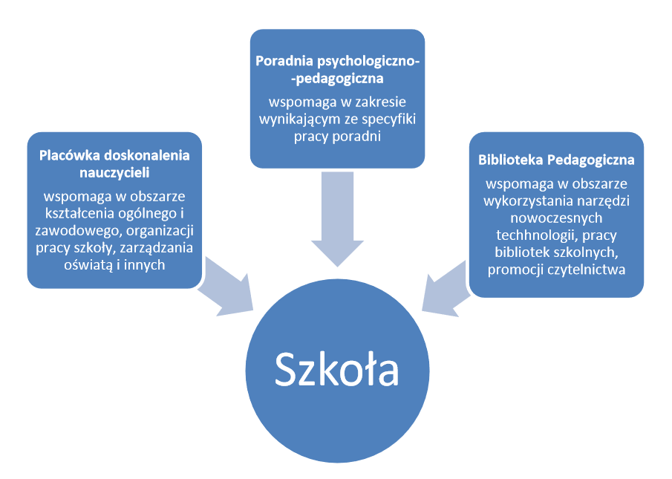

Slide 14
Etapy wspomagania szkoły:
Diagnoza - specjalista ds. wspomagania we współpracy z dyrektorem i nauczycielami analizuje szczegółowo potrzeby danej placówki. Rezultatem diagnozy jest wybór obszaru oraz działań, które będą realizowane w szkole.
Planowanie działań polega na projektowaniu form doskonalenia zawodowego nauczycieli oraz wdrażania do praktyki szkolnej nabytych przez nich umiejętności i wypracowanych rozwiązań. Dobrze przygotowany plan jest elementem całego procesu wspomagania, pozwala na skuteczne wprowadzanie zmian w obszarach wynikających z diagnozy pracy szkoły.
Realizacja działań - dzięki niej dokonuje się najważniejsza zmiana - nauczyciele nabywają wiedzę i umiejętności oraz wypracowują nowe rozwiązania i wdrażają je w swojej pracy. Za organizację tego etapu odpowiedzialny jest specjalista ds. wspomagania, który w miarę potrzeb i możliwości szkoły, może pozyskiwać zewnętrznych ekspertów.
Podsumowanie i ewaluacja wspomagania –zadaniem specjalisty jest podsumowanie przeprowadzonych działań, zaś do dyrektora i nauczycieli należy ocena jego przebiegu i efektów. Zalecane jest łączenie ewaluacji wspomagania z ewaluacją wewnętrzną pracy szkoły.

Slide 15
DIAGNOZA
1. Spotkanie/spotkania dyrektora szkoły i zewnętrznego specjalisty ds. wspomagania
2. Spotkanie/spotkania rady pedagogicznej i zewnętrznego specjalisty ds. wspomagania
3. Powołanie zespołu ds. diagnozy pracy szkoły
4. Zebranie informacji o szkole z różnych źródeł
5. Warsztat diagnostyczny
6. Określenie obszaru pracy szkoły objętego wspomaganiem
7. Opracowanie raportu z przebiegu diagnozy

Slide 16
PLANOWANIE
1. Wybór zespołu ds. planowania
2. Tworzenie planu wspomagania
3. Przedstawienie planu wspomagania dyrektorowi szkoły
4. Przedstawienie planu wspomagania radzie pedagogicznej

Slide 17
Sieć współpracy i samokształcenia, to międzyszkolny zespół nauczycieli
lub dyrektorów współpracujących ze sobą, w ramach wybranego zagadnienia.
Celem funkcjonowania sieci jest wspólne rozwiązywanie problemów,
dzielenie się pomysłami, spostrzeżeniami i propozycjami – zarówno za
pośrednictwem internetowej platformy traktowanej jako forum wymiany
doświadczeń, jak i spotkań osobistych. Członkowie sieci korzystają z własnych
doświadczeń, ale mogą również sięgać po pomoc zewnętrznych ekspertów.
Pracują pod kierunkiem koordynatora sieci współpracy i samokształcenia.
Źródło: PRZEWODNIK METODYCZNY DLA KOORDYNATORÓW SIECI WSPÓŁPRACY I SAMOKSZTAŁCENIA M. KOCUREK, I. SOŁTYSIŃSKA, M. ŚWIEŻY, I. WACHNA-SOSIN, materiały ORE, KRAKÓW 2012

Slide 18
Cele sieci współpracy i samokształcenia:
wymiana doświadczeń między uczestnikami
analiza dobrych praktyk stosowanych przez uczestników
pozyskiwanie metodycznego i merytorycznego wsparcia ekspertów
poszerzanie kompetencji uczestników
tworzenie nowych rozwiązań na potrzeby szkół uczestniczących w sieci
nawiązywanie kontaktów i współpracy pomiędzy szkołami
Źródło: PRZEWODNIK METODYCZNY DLA KOORDYNATORÓW SIECI WSPÓŁPRACY I SAMOKSZTAŁCENIA M. KOCUREK, I. SOŁTYSIŃSKA, M. ŚWIEŻY, I. WACHNA-SOSIN, materiały ORE, KRAKÓW 2012

Slide 19
Rozporządzenie Ministra Edukacji Narodowej z dnia 1 lutego 2013 r.
w sprawie szczegółowych zasad działania publicznych poradni psychologiczno-
pedagogicznych, w tym publicznych poradni specjalistycznycht. (Dz. U. z 2004 r.
Nr 256, poz. 2572, z późn. zm.)
Rozporządzenie Ministra Edukacji Narodowej z dnia 28 lutego 2013 r.
w sprawie szczegółowych zasad działania publicznych bibliotek pedagogicznych
(Dz. U. z 2004 r. Nr 256, poz. 2572, z późn. zm.)
Rozporządzenie Ministra Edukacji Narodowej z dn. 29 września 2016 r.
w sprawie placówek doskonalenia nauczycieli (Dz. U. z 2015 r. poz. 2156 oraz
z 2016 r. poz. 35, 64, 195, 668 i 1010)

Slide 20
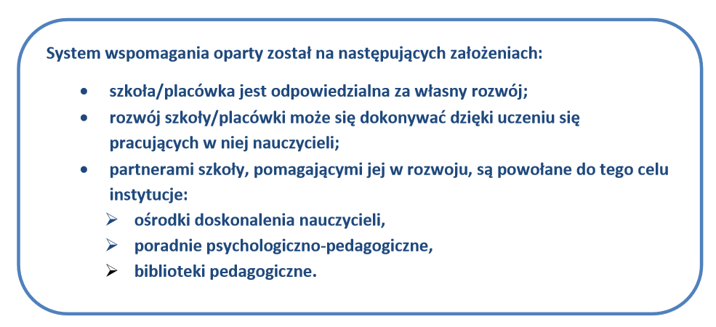
DOSKONALENIE TRENERÓW WSPOMAGANIA OŚWIATY POWR.02.10.00-00-7015/17
Źródło: J. Wysocka, M. Hajdukiewicz „Zapewnianie jakości procesu wspomagania szkół w rozwoju”, materiały ORE, Warszawa 2015.

Slide 21
Rozporządzenie Ministra Edukacji Narodowej z dnia 25 sierpnia 2017 r.
w sprawie nadzoru pedagogicznego
(Dz. U. z 2017 r. poz. 59 i 949)
Rozporządzenie Ministra Edukacji Narodowej z dnia 11 sierpnia 2017 r.
w sprawie wymagań wobec szkół i placówek
(Dz. U. z 2017 r. poz. 59 i 949)

Slide 22
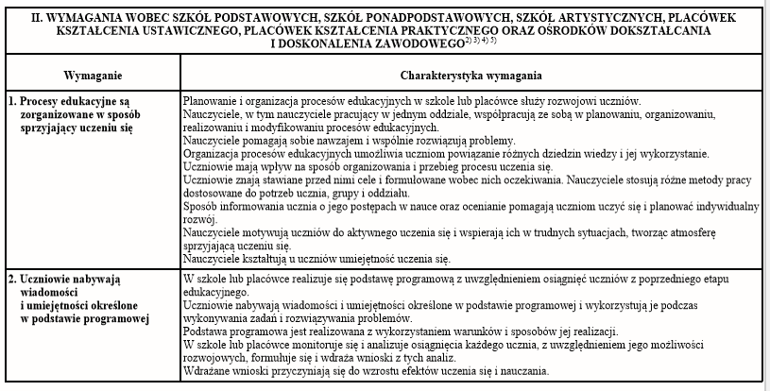

Slide 23
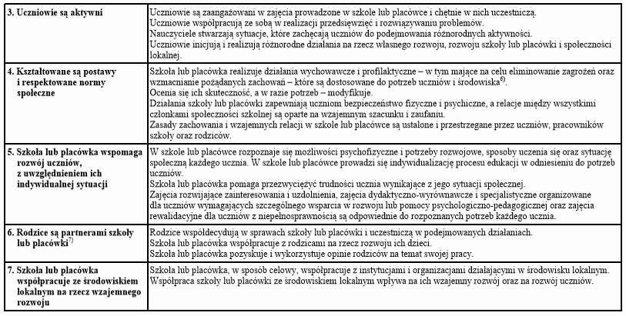

Slide 24
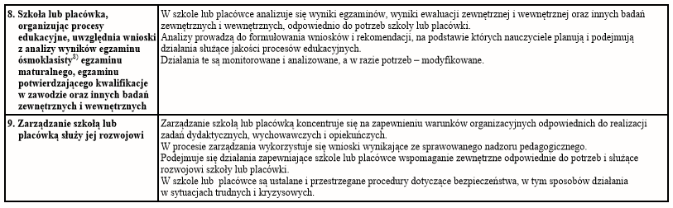

Slide 25
Ewaluacja zewnętrzna jest prowadzona przez osoby spoza danej placówki. W przypadku szkół realizowana jest przez zespół wizytatorów ds. ewaluacji z kuratoriów oświaty. Każda szkoła podlega ewaluacji zewnętrznej raz na pięć lat.
Proces zewnętrznej ewaluacji służy opisaniu działań szkoły lub placówki w zakresie realizacji wymagań i określeniu, w jakim stopniu dana szkoła lub placówka spełnia te wymagania (…).
Raport z ewaluacji zewnętrznej generuje dane, które są następnie analizowane i dyskutowane z dyrektorem i całym zespołem nauczycielskim. Uzyskana ocena jakości pracy powinna stać się przyczynkiem do refleksji na temat funkcjonowania szkoły, a także wskazówką do dalszego doskonalenia.
Dyrektor szkoły i nauczyciele biorą udział w procesie ewaluacji zewnętrznej. Wizytatorzy ds. ewaluacji mają obowiązek brania pod uwagę ewaluacji wewnętrznej podczas prowadzenia ewaluacji zewnętrznej.

Slide 26
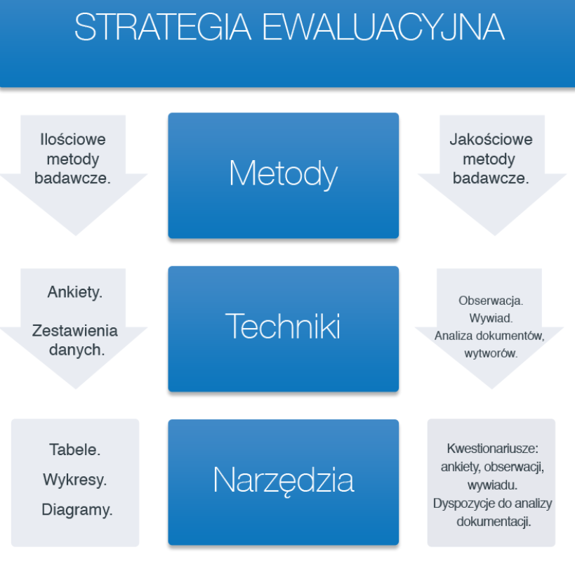
Źródło: Metody i narzędzia ewaluacyjne, Librus.pl

Slide 27
Zadania dyrektora:
Inicjowanie i udział w diagnozie potrzeb.
Pozyskanie ekspertów.
Motywowanie nauczycieli.
Wspieranie zespołów zadaniowych.
Pomoc organizacyjna
Monitorowanie działań.
Włączenie oceny działań do ewaluacji wewnętrznej.

Slide 28
Zadania nauczycieli:
Współpraca w zakresie diagnozy potrzeb.
Dzielenie się doświadczeniami, prowadzenie zajęć otwartych i szkoleń.
Praca w sieci.
Wdrażanie nowych metod/koncepcji pracy.
Współpraca w zespołach zadaniowych.

Slide 29
Zadania innych pracowników szkoły:
Występowanie w roli ekspertów.
Współpraca w zakresie tworzenia bazy dydaktycznej.
Udział w wybranych szkoleniach.
Współpraca w zakresie wdrażania wypracowanych koncepcji.

Slide 30
Zadania ekspertów merytorycznych:
Przygotowanie i przeprowadzenie dostosowanych do potrzeb szkoły warsztatów i/lub innych zaplanowanych form szkoleniowych dla nauczycieli (konsultacji, wykładów itp.)

Slide 31
Zadania specjalisty do spraw wspomagania:
Pomoc w diagnozowaniu problemów szkoły
Planowanie działań rozwojowych
Organizacja i realizacja zaplanowanych działań - wspólne wypracowanie
zasad wzajemnego uczenia się
Koordynowanie działań, pełnienie funkcji moderatora, doradcy
i inicjatora zmian
Dobór kompetentnych ekspertów
Monitorowanie procesu wspomagania
Ocena przeprowadzonych działań

Slide 32
Na etapie diagnozy:
przekazanie informacji na temat założeń procesu wspomagania,
organizacja i prowadzenie spotkań z dyrektorem szkoły i radą pedagogiczną,
zapewnienie odpowiednich metod i narzędzi do diagnozy potrzeb szkoły,
zbieranie i integracja danych o szkole,
moderowanie spotkań z nauczycielami i zespołem ds. diagnozy,
bieżąca współpraca z dyrektorem i radą pedagogiczną w przeprowadzeniu diagnozy,
pomoc w określeniu priorytetów rozwojowych na podstawie zebranych informacji

Slide 33
Na etapie planowania:
koordynacja procesu planowania,
współpraca z dyrektorem i innymi osobami przy planowaniu wspomagania,
moderowanie pracą zespołu ds. planowania,
analiza wyników diagnozy i wykorzystanie ich w procesie planowania,
wspieranie zespołu ds. planowania w definiowaniu celów, zadań i efektów.

Slide 34
Na etapie realizacji:
organizacja różnorodnych form doskonalenia, w tym współpraca
z zewnętrznymi ekspertami,
wspieranie nauczycieli w doskonaleniu ich warsztatu pracy.
bieżące konsultacje indywidualne i grupowe

Slide 35
Proces wspomagania powinien zakończyć się sprawozdaniem
z realizacji działań. Może to być zadanie osoby wspomagającej
lub nauczycieli. Ważne, aby podsumowanie zostało przedstawione
radzie pedagogicznej.
Sprawozdanie stanowi podstawę do opracowania wspólnie
z dyrektorem i nauczycielami rekomendacji, wyznaczających obszar
i kierunek doskonalenia pracy w kolejnym roku szkolnym.

